Slide 1
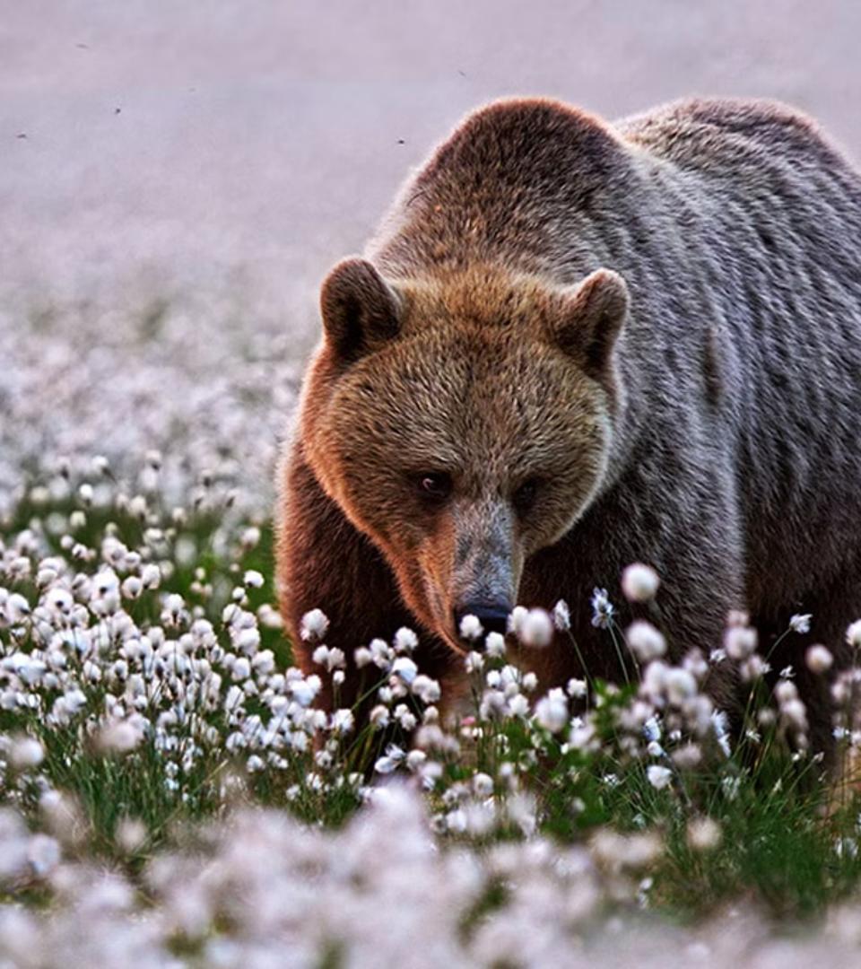
newUROKI.net
Размещение растений и животных на Земле - презентация на урок географии в 6 классе
Эта презентация посвящена изучению размещения растений и животных на Земле. Мы рассмотрим факторы, влияющие на распределение живых организмов, основные термины, закономерности в распространении живых организмов, а также взаимосвязь между распространением растений и животных и условиями их обитания. Презентация также охватит воздействие человека на распространение растений и животных, включая экосистемы и их баланс.
Презентация для урока географии в 6 классе по теме: "Размещение растений и животных на Земле"
«Новые УРОКИ» newUROKI.net
Всё для учителя – всё бесплатно!

Slide 2
newUROKI.net
Введение в тему: Размещение растений и животных на Земле.
Климат
Рельеф
Водные ресурсы
Климат - один из ключевых факторов, влияющих на размещение растений и животных. Различные климатические условия определяют типы растительности и виды животных, обитающих в определенных регионах.
Рельеф поверхности также играет важную роль в размещении растений и животных. Горные цепи, долины, и равнины создают разнообразные условия для жизни различных видов.
Наличие воды и ее распределение имеет прямое влияние на размещение растительности и обитателей нашей планеты. Растения и животные адаптируются к различным водным ресурсам.

Slide 3
newUROKI.net
Факторы влияния на распределение живых существ: климат, рельеф, водные ресурсы.
Биосфера
Природные зоны
Широтная зональность, высотная поясность
Биосфера - это область Земли, в которой сосредоточены живые организмы. Она включает в себя все экосистемы, где происходит жизнь на нашей планете.
Природные зоны - это области с определенным сочетанием климатических условий и растительности, определяющихся географическими широтами и высотами.
Широтная зональность и высотная поясность определяют различные условия для размещения живых организмов в разных частях планеты и на разных высотах.

Slide 4
newUROKI.net
Основные термины: биосфера, природные зоны, широтная зональность, высотная поясность.
1
Биосфера
Это оболочка Земли, в которой находится воздух, вода и почва, обитают все живые организмы.
2
Природные зоны
Это области с определенными природными условиями и растительностью, которые изменяются по мере изменения местоположения.
3
Широтная зональность, высотная поясность
Это географическое распределение растительности и животных в зависимости от широты и высоты над уровнем моря.

Slide 5
newUROKI.net
Разнообразие растительности мира и её соответствие климатическим поясам.
6
20
6 континентов
20 климатических поясов
На нашей планете существует 6 континентов, каждый из которых имеет собственную уникальную растительность, соответствующую климатическим особенностям.
Существует около 20 различных климатических поясов, что создает множество вариаций для растительности во всем мире.

Slide 6
newUROKI.net
Закономерности в распространении живых организмов: соответствие климатическим поясам и типам растительности.
Соответствие климатическим поясам
Типы растительности
Каждый тип растительности соответствует определенным климатическим условиям и играет важную роль в экосистеме данной территории.
Растительность и животные обитают в различных климатических зонах в соответствии с их автономными потребностями и адаптациями.

Slide 7
newUROKI.net
Взаимосвязь между распространением растений и животных и условиями их обитания.
1
Экосистемы
Различные экосистемы предлагают разнообразные условия для размещения различных видов растений и животных.
2
Баланс
Сохранение баланса в экосистеме является ключевым фактором для продолжения жизни растений и животных в их естественной среде обитания.

Slide 8
newUROKI.net
Воздействие человека на распространение растений и животных: экосистемы и их баланс.
Антропогенное воздействие
Изменение окружающей среды
Необходимость устойчивого развития
Деятельность человека оказывает существенное воздействие на распространение растений и животных, нарушая естественный баланс экосистем.
Разрушение естественной среды обитания и изменение климатических условий воздействуют на процессы размещения и распространения растений и животных.
Для сохранения биоразнообразия и экосистем нашей планеты необходимо стремиться к устойчивому развитию и охране окружающей среды.

